Slide 1
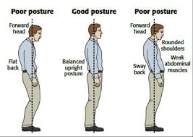
Styrke og kroppsholdning
Uke 4

Slide 2
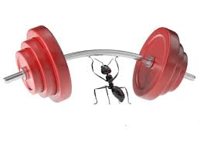
Hvorfor trene styrke?
Økt muskelstyrke
Bedre kroppsholdning
Økt forbrenning
Forebyggende for skader og en rekke livsstilsrelaterte sykdommer
”Strammer opp”

Slide 3
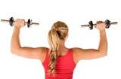
Hvordan trene styrke?
Tung belastning
Få repetisjoner
2-3 ganger i uken
Flerleddsøvelser
Tenk progresjon!

Slide 4
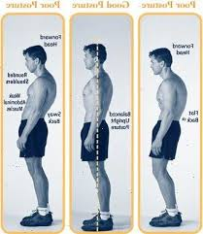
Kroppsholdning
Tyngdekraften virker mot oss
Feilstillinger
Styrketrening er viktig for kroppsholdningen
Trene seg sterk i feilposisjon
Kroppens loddlinje

Slide 5
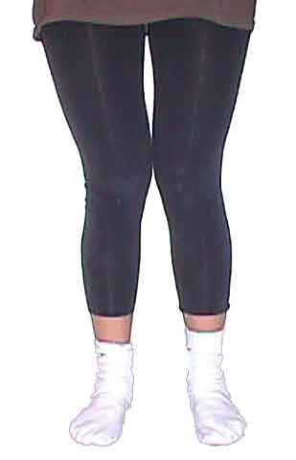

Slide 6
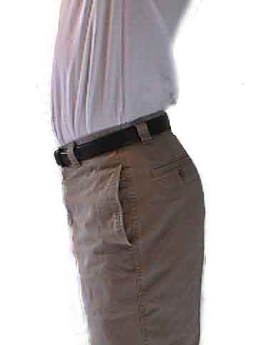

Slide 7
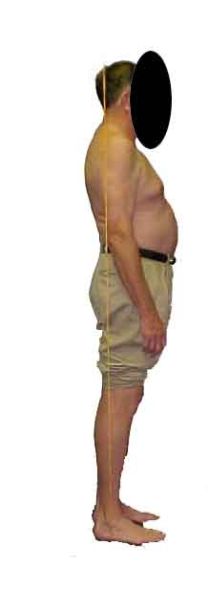
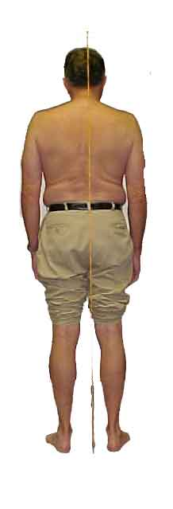

Slide 8
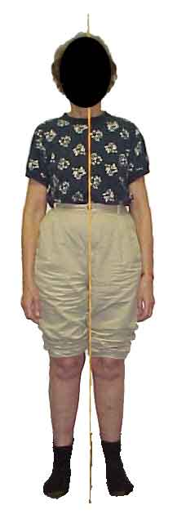
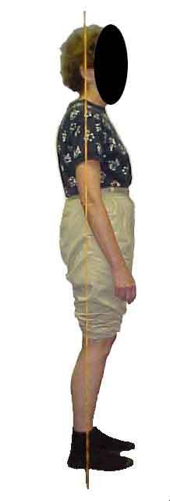

Slide 9
Potensielle feilstillinger
Skulder-kne-hofte….loddlinje?
Svai i ryggen?
Sett forfra- håndbak eller tommel?
Ørene over eller foran skuldre?

Slide 10
Ukens utfordring
Prøv en ny vri på tilbereding av grønnsaker – legg ut bilde ☺

